Slide 1
Algoritmos criptográficos: Criptoanálisis por frecuencia cifrado de julio cesar Algoritmo de diffie-hellman con firmas DSA
Juan Camilo Tamayo Molina
Juan David García Reyes

Slide 2
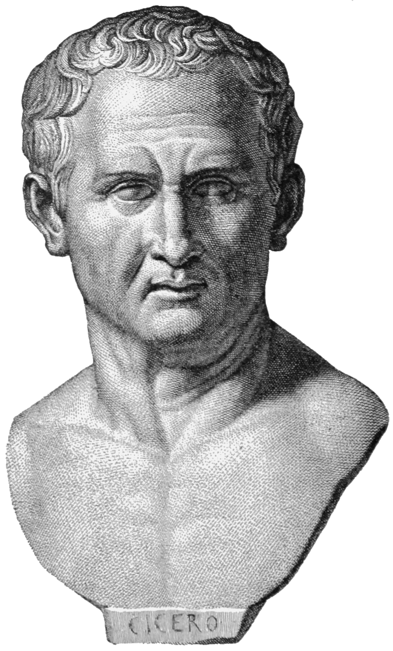
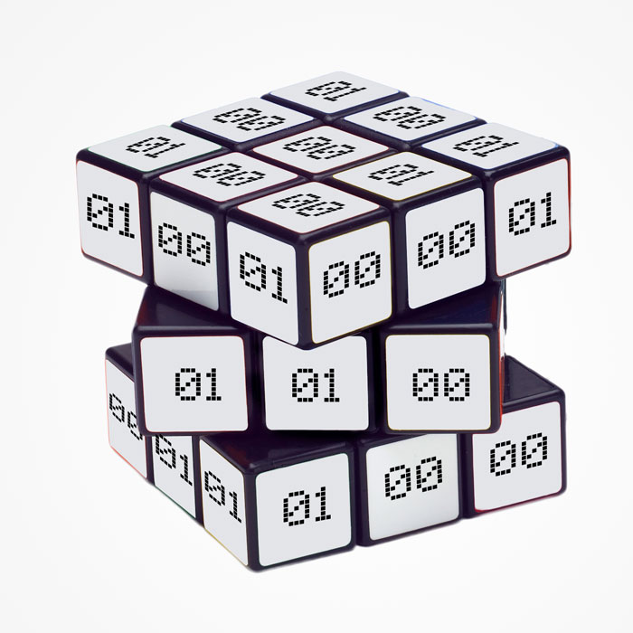
CRIPTOANÁLISIS POR FRECUENCIA DE ALGORITMO DE CIFRADO JULIO CESAR
para poder determinar la llave de un texto el cual asumimos que fue cifrado por medio del algoritmo de julio cesar, se hace uso del análisis de frecuencia estadístico, con el fin de encontrar la clave de transposición de este, y proceder a descifrarlo.
ANALISIS DE FRECUENCIA
D | E | 3 = 4 + K (mod 27) => k => 26
O | A | 15 = 0 + K' (mod 27) => k' =>15
O | E | 15 = 4 + K (mod 27) => k => 11
D | A | 3 = 0 + K' (mod 27) => k' =>3
D | E | 3 = 4 + K (mod 27) => k => 1
H | A | 7 = 0 + K' (mod 27) => k' =>7
H | E | 7 = 4 + K (mod 27) => k => 3
D | A | 3 = 0 + K' (mod 27) => k' =>3
Ejemplo de hipótesis sobre las letras mas recurrentes, en conjunto a una tabla de frecuencias de las letras que mas se utilizan en el alfabeto que se esté tratando, para hallar la clave con la que el texto fue cifrado

Slide 3
DEMOSTRACIÓN

Slide 4
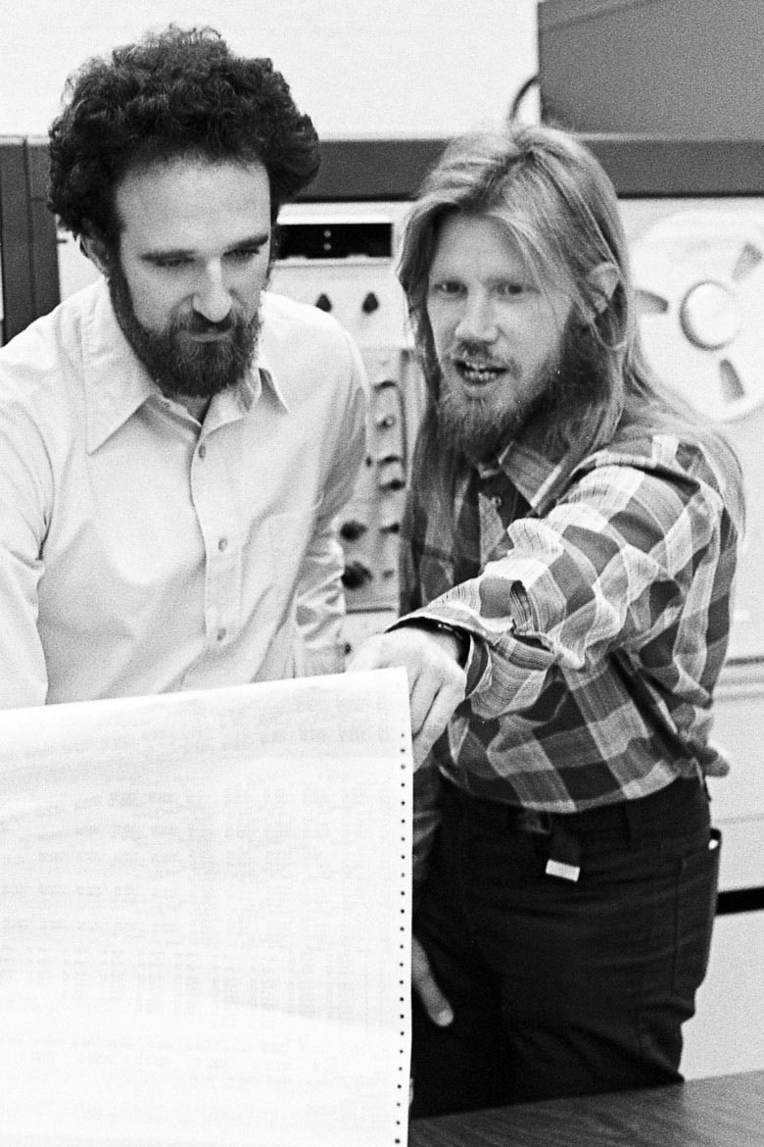
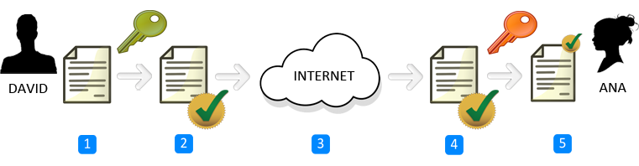
DIFFIE HELLMAN CON IMPLEMENTACIÓN DE FIRMAS BASADAS EN ALGORITMO DSA
En este algoritmo se realiza una simulación de la interacción de un cliente y un servidor; cada uno posee su respectivo juego de llaves públicas y privadas, cuya estructura se basa en el estándar DSA o Digital Signature Algoritm por sus siglas en inglés, presentadas a través de un archivo en formato pem, en caso de que el usuario desee proveerlos, o en su defecto, se genera un juego de llaves para ambos.

Slide 5
DEMOSTRACIÓN

